Slide 1






VÒNG QUAY
MAY MẮN
8
9
10
8
1
2
Phần thưởng
7
1 điểm cộng
Mất lượt
3
4
QUAY
Notes:
Bấm vào vòng quay chọn câu hỏi tương úng với ô quay, bấm vào thiên thần để tới bài mới nhé thầy cô.

Slide 2







Câu 1. Dãy núi này là ranh giới giữa Châu Á và châu Âu?
Dãy U-Ran
B. Dãy Hi-ma-lay-a
C. Dãy Xai-an
D. Dãy Côn- Luân

Slide 3

Câu 2. Khu vực nào sau đây có mật độ dân số cao nhất?
A. Trung Phi
B. Nam Á
C. Nam Mĩ
D. Đông Âu

Slide 4
Câu 3. Da vàng,tóc đen và dài,mắt đen,mũi thấp là những đặc điểm cơ bản của người thuộc chủng tộc nào?
Nê-grô-it
B. Ơ-rô-pê- ô-it
C. Môn-gô-lô-it

Slide 5
Câu 4. Quốc gia nào có dân số đông nhất thế giới?
A. Ấn Độ
B. Nhật Bản
C. Trung Quốc

Slide 6
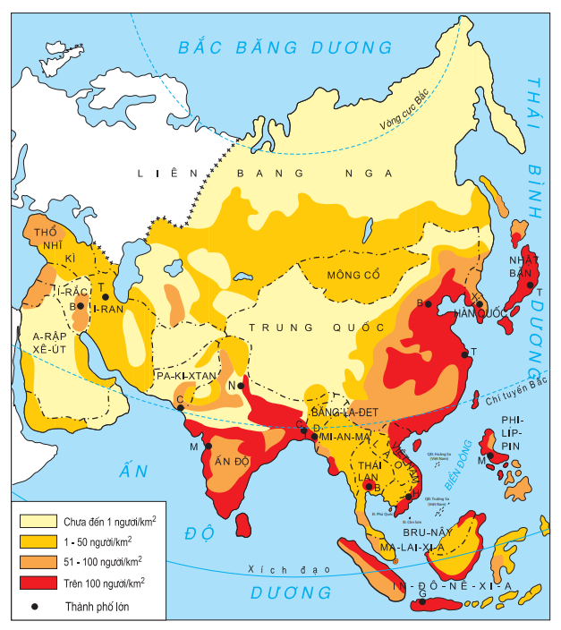
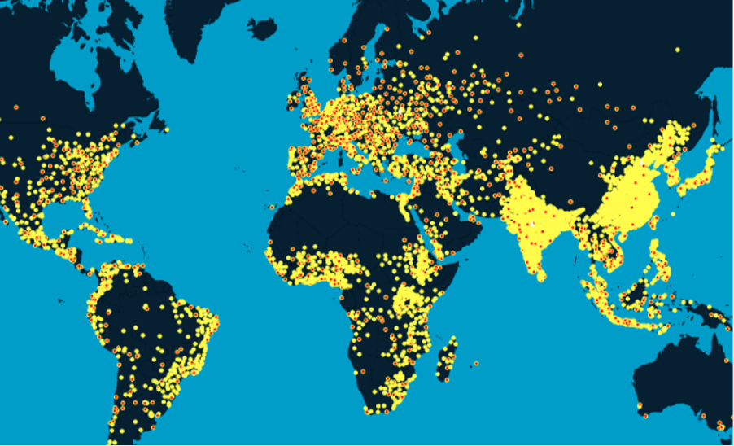
ĐẶC ĐIỂM DÂN CƯ,XÃ HỘI
CHÂU Á
BÀI 6
Notes:
Tác giả biên soạn: :Lê Thị Chinh: Zalo: 0982276629. Fb:https://www.facebook.com/ti.gon.566. Nhóm chia sẻ tài liệu:https://www.facebook.com/groups/1448467355535530. Mong nhận được sự phản hồi,góp ý từ quý thầy cô để bộ giáo án được hoàn thiện. Trân trọng!

Slide 7


MỤC TIÊU BÀI HỌC
Trình bày đặc điểm dân cư, tôn giáo Châu Á
Trình bày được một trong những đặc điểm thiên nhiên Châu Á, ý nghĩa của điểm này đối với việc sử dụng và bảo vệ tự nhiên..
Trình bày sự phân bố dân cư và các đô thị lớn

Slide 8




1
Dân cư,tôn giáo
2
Sự phân bố dân cư, các đô thị lớn
Notes:
Tác giả biên soạn: :Lê Thị Chinh: Zalo: 0982276629. Fb:https://www.facebook.com/ti.gon.566. Nhóm chia sẻ tài liệu:https://www.facebook.com/groups/1448467355535530. Mong nhận được sự phản hồi,góp ý từ quý thầy cô để bộ giáo án được hoàn thiện. Trân trọng!

Slide 9
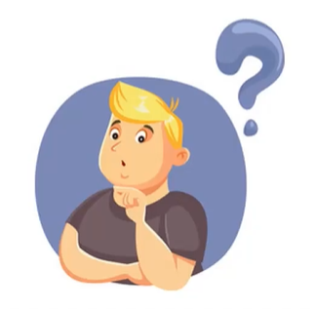
1
Dân cư,tôn giáo
Bảng 1. Số dân, mật độ dân số của Châu Á và thế giới năm 2020
Số dân
(triệu người)
Mật độ dân số
(người/km)
Châu lục
Châu Á
4 641,1 *
150(**)
Thế giới
7 794,8
60
Quan sát bảng 1, cho biết số dân và tỉ lệ số dân của châu Á
so với thế giới năm 2020?

Slide 10
Bảng 1. Dân số và tỉ lệ gia tăng dân số tự nhiên của các châu lục qua các năm
Các châu lục | Dân số (triệu người) |  |  | Tỉ lệ gia tăng tự nhiên các giai đoạn (%)
 | Năm 2010 | Năm 2015 | Năm 2020 | 2010-2015 | 2015-2020
Châu Á | 4164 | 4391 |  | 1,1 | 0,95
Châu Âu | 739 | 738 |  | 0 | -0,1
Châu Đại Dương | 37 | 39 |  | 1,0 | 1,0
Châu Mĩ | 935 | 992 |  | 0,9 | 0,7
Châu Phi | 1022 | 1186 |  | 2,6 | 2,5
Thế giới | 6896 | 7346 |  | 1,2 | 1,09
Nhận xét tỉ lệ gia tăng dân số của Châu Á so với thế giới và các châu lục khác?
Notes:
Nguyên nhân vì sao dân số châu á giảm trong những năm gần đây?

Slide 11

1
Dân cư,tôn giáo
a. Dân cư
- Châu Á có số dân đông nhất thế giới, chiếm gần 60% dân số thế giới
- Tỉ lệ gia tăng dân số 0,95 %, đã giảm đáng kể

Slide 12
1
Dân cư,tôn giáo
Bảng 6.1. Cơ câu dân số theo nhóm tuổi của Châu Á (không tính số dân của Liên bang Nga),giai đoạn 2005-2020
(Đơn vị %)
Từ 0 đến 14 tuổi | 27,6 | 25,9 | 24,6 | 23,5
Từ 15 đến 64 tuổi | 66,1 | 67,4 | 67,9 | 67,6
Từ 65 tuổi trở lên | 6,3 | 6,7 | 7,5 | 8,9
Năm
Nhóm tuổi
2005
2010
2015
2020

Slide 13


Nhiệm vụ 1: Dựa vào BSL, nhận xét cơ cấu dân số theo nhóm tuổi của Châu Á giai đoạn 2005-2020?
THỬ TÀI CỦA EM
Thảo luận nhóm 4
Trình bày theo vòng tròn
Nhiệm vụ 2: Dân số đông,cơ cấu dân số trẻ ở Châu Á sẽ có những thuận lợi khó khăn như thế nào cho phát triển kinh tế, xã hội ?

Slide 14
1
Dân cư,tôn giáo
Bảng 6.1. Cơ câu dân số theo nhóm tuổi của Châu Á (không tính số dân của Liên bang Nga),giai đoạn 2005-2020
(Đơn vị %)
Từ 0 đến 14 tuổi | 27,6 | 25,9 | 24,6 | 23,5
Từ 15 đến 64 tuổi | 66,1 | 67,4 | 67,9 | 67,6
Từ 65 tuổi trở lên | 6,3 | 6,7 | 7,5 | 8,9
Năm
Nhóm tuổi
2005
2010
2015
2020
Nhiệm vụ 1: Dựa vào BSL, nhận xét cơ cấu dân số theo nhóm tuổi của Châu Á giai đoạn 2005-2020?
Notes:
Cơ cấu dấn số trẻ

Slide 15

Nhiệm vụ 2: Dân số đông, cơ cấu dân số trẻ ở Châu Á sẽ có những thuận lợi khó khăn như
thế nào cho phát triển kinh tế, xã hội ?
2020
2015
2010
2005

Slide 16
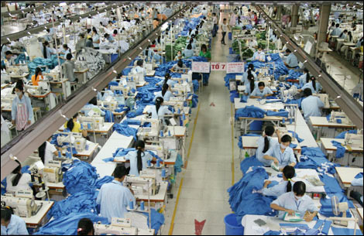
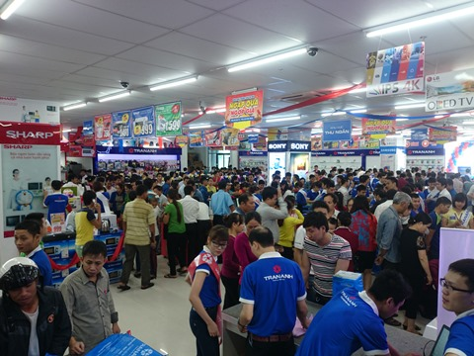
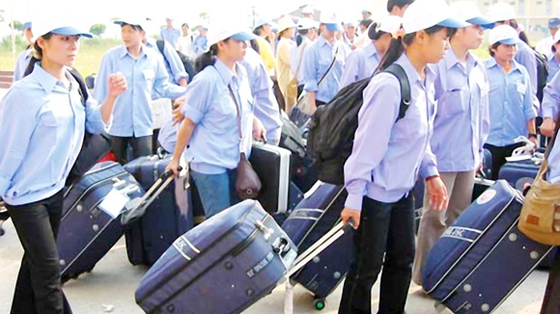
THUẬN LỢI
Nguồn lao động dồi dào.
Thị trường tiêu thụ rộng lớn

Slide 17
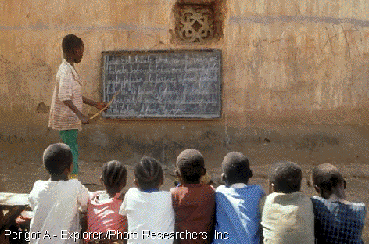
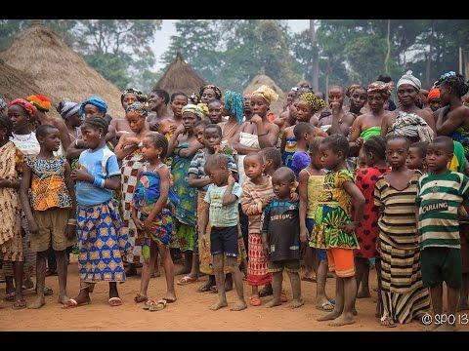

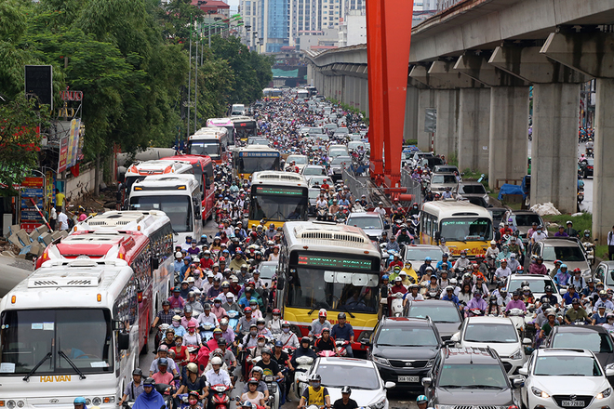
KHÓ KHĂN

Slide 18
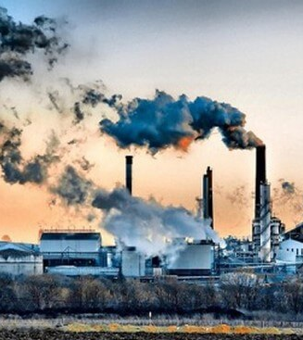
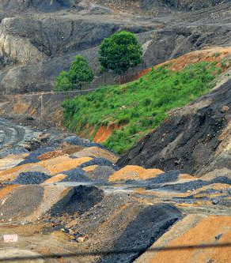
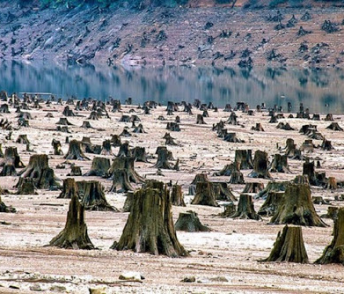
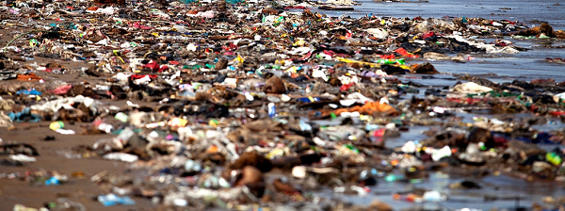
Tài nguyên cạn kiệt, môi trường ô nhiễm

Slide 19
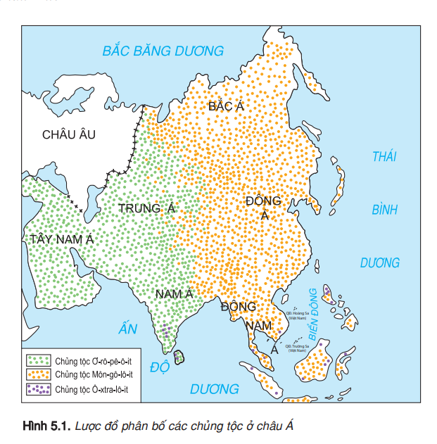
1
Dân cư,tôn giáo
Chủng tộc Ơ-rô-pê-ô-it:
Nam Á, Trung Á, Tây Nam Á
Dân cư châu Á thuộc chủng tộc nào? Mỗi chủng tộc sống chủ yếu ở khu vực nào?
Chủng tộc Môn-gô- lô-it:
Bắc Á, Đông Á, Đông Nam Á
Việt Nam thuộc chủng tộc nào?
Chủng tộc Ô-xtra-lô-it
Nam Á, Đông Nam Á

Slide 20
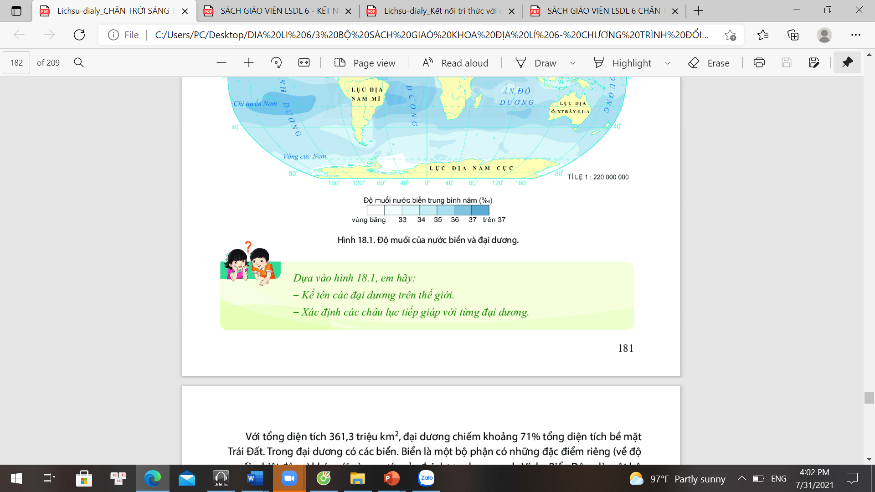
b. Tôn giáo
……………………………………………………........................................ | Thời gian ra đời: thế kỉ đầu của thiên niên kỉ thứ I TCN Nguồn gốc:…………………………. Thờ thần Bra-ma, Si-va, thần Vệ Nữ Nơi thờ cúng: thánh địa, đền thờ
……………………………………………………………………………….. | Thời gian ra đời: thế kỉ VI TCN Nguồn gốc:…………………………............................................ ...................................................................................................... Thờ Phật Thích ca Nơi thờ cúng: chùa
……………………………………………………...................................... | Thời gian ra đời: đầu Công nguyên Nguồn gốc:…………………….................................................... ......................................................................................................... Thờ Chúa Giê-su Nơi thờ cúng: nhà thờ
……………………………………………………................................................................................ | Thời gian ra đời: Thế kỉ VII sau CN Nguồn gốc:………………………............................................... …………………………………………………………………………… Thờ thánh A-la Nơi thờ cúng: nhà thờ, thánh địa
Tôn giáo ở VN
Ấn Độ giáo
Ấn Độ
Phật giáo
Ấn Độ
THẢO LUẬN CẶP
Điền tên và nơi ra đời các tôn giáo ở châu Á vào chỗ trống
Ki tô giáo
Pa-le-xtin
Ả rập xê út
Hồi giáo
Phật giáo,tin lành, thiên chúa giáo

Slide 21
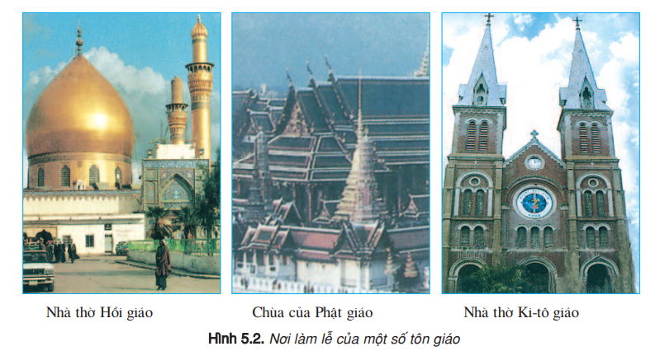
1
Dân cư,tôn giáo

Slide 22
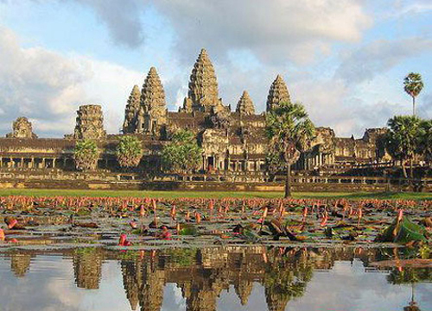
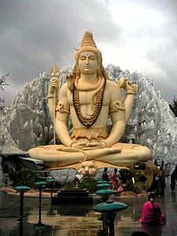
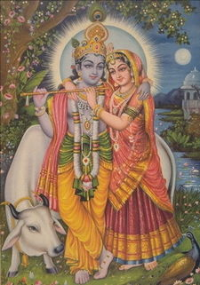
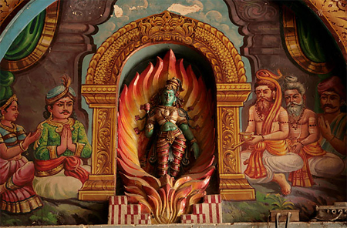
Các vị thần
của Ấn Độ giáo
Một thánh địa của Ấn Độ giáo
Một nghi lễ của Ấn Độ giáo

Slide 23
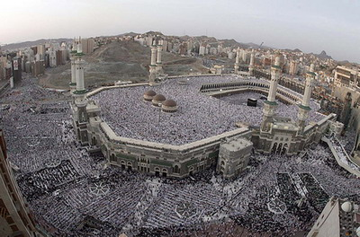

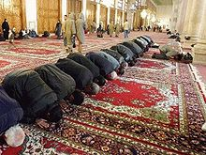
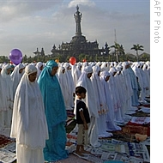
Nhà thờ Hồi giáo
Thánh địa Mec-ca
Tín đồ đạo Hồi đang cầu nguyện

Slide 24
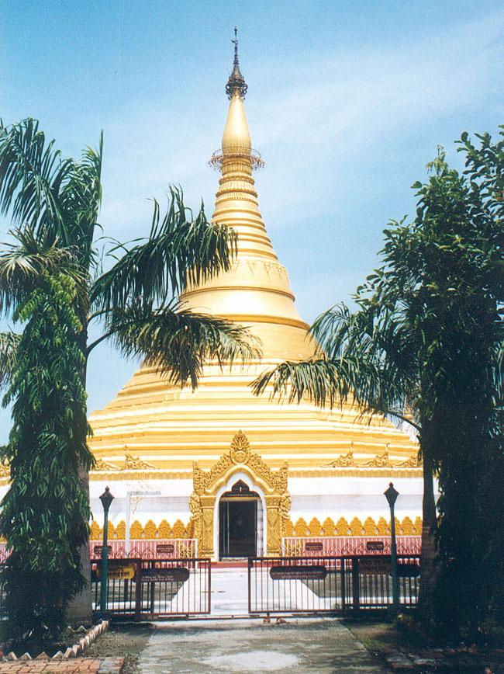
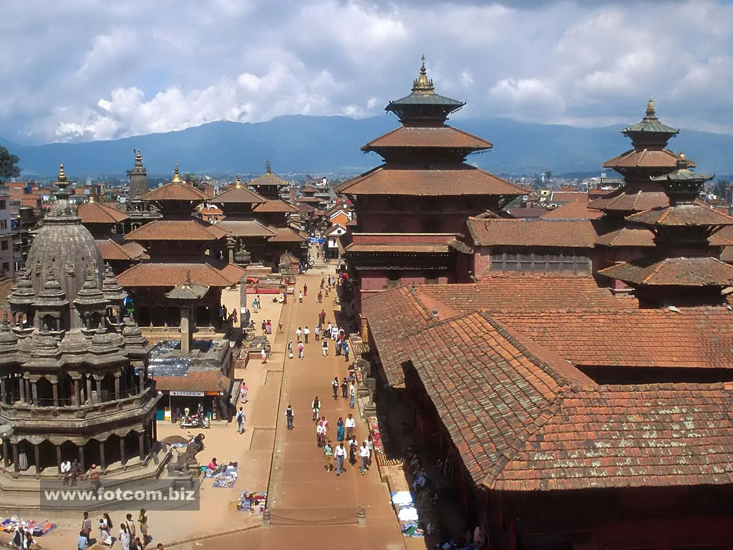


Nơi ra đời đạo Phật
Phật Thích ca
Quan âm bồ tát

Slide 25
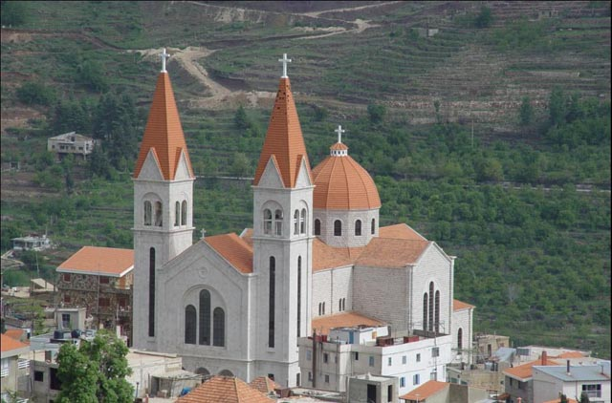
Một nghi lễ củaẤn Độ giáo
Nhà thờ Hồi giáo
Nhà thờ Ki-tô giáo
Nơi ra đời đạo Phật

Slide 26
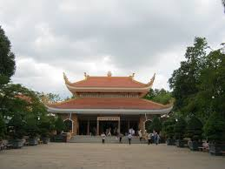
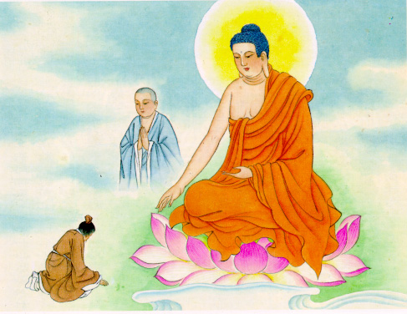
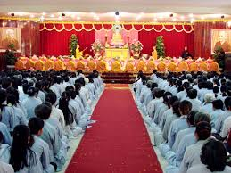
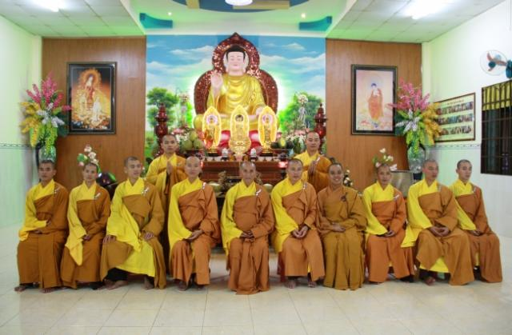
Những nét đặc trưng của Phật giáo

Slide 27

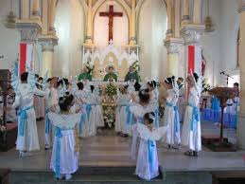
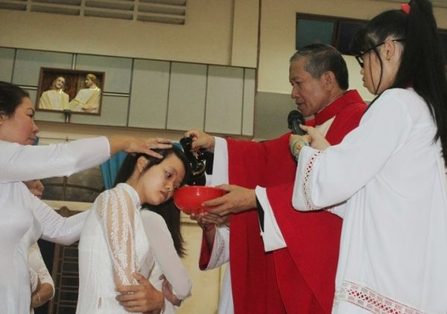
Những nét đặc trưng của đạo Ki - tô

Slide 28
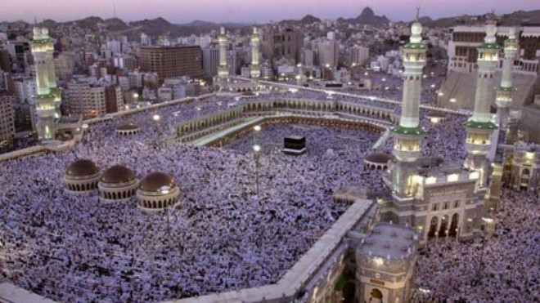
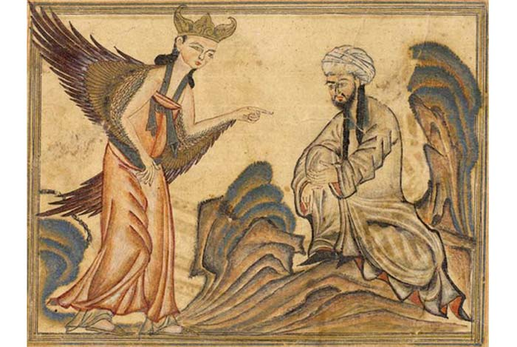
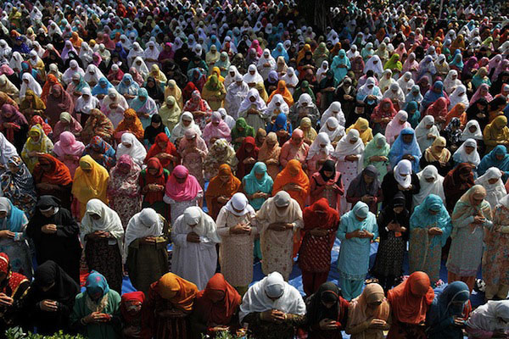
Những nét đặc trưng của Hồi giáo

Slide 29
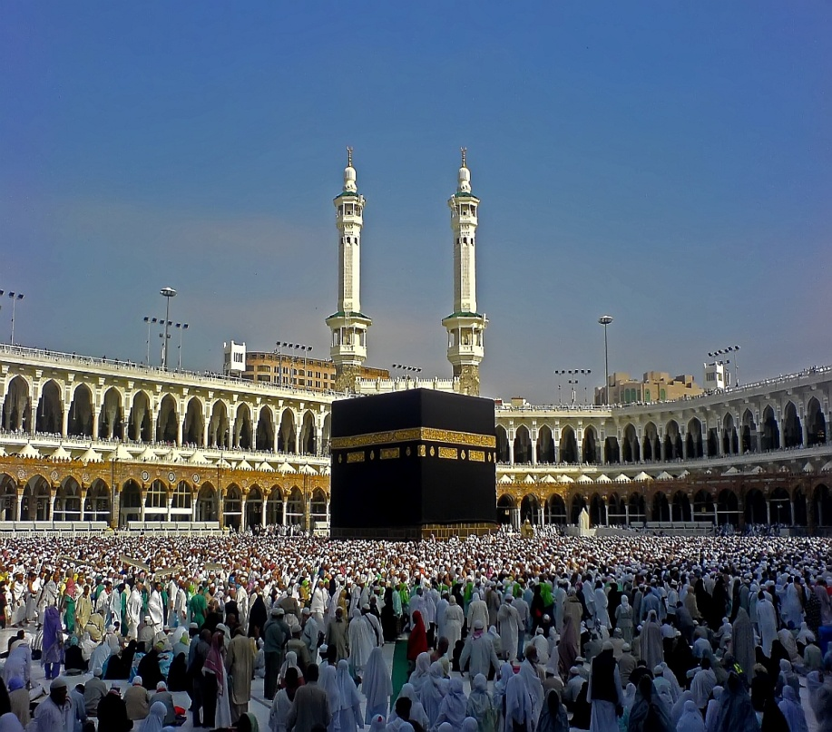
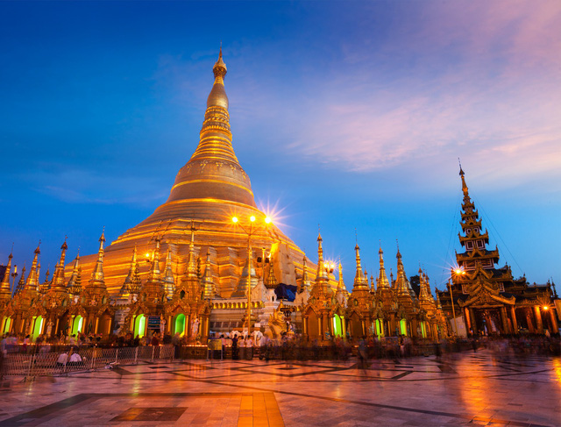
l-Masjid Al-Haram: Nhà thờ Hồi giáo linh thiêng hay The Grand Mosque) là nhà thờ Hồi giáo tại thành phố Mecca, Ả Rập Xê Út. Đây là thánh đường Hồi giáo lớn nhất thế giới
Chùa Shwedagon (hay Chùa Vàng) ở Yangon, Myanmar, là ngôi đền Phật giáo linh thiêng nhất ở Miến Điện

Slide 30
1
Dân cư,tôn giáo
b. Tôn giáo
Châu Á là nơi ra đời các tôn giáo lớn : Ấn Độ giáo,Phật giáo,
Ki tô giáo,Hồi giáo

Slide 31

LUYỆN TẬP
VÀ VẬN DỤNG

Slide 32
TỔNG KẾT BÀI HỌC

Slide 33
Sắp xếp các khu vực cho phù hợp với sự phân bố của từng chủng tộc :
Môn-gô-lô-it
Ơ-rô-pê-ô-it
Ô-xtra-lô-it
Bắc Á
Nam Á
Nam Á
Trung Á
Đông Á
Tây nam Á
Đông nam Á
Đông nam Á

Slide 34
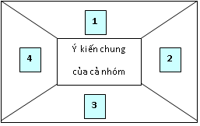
LUYỆN TẬP -VẬN DỤNG
Các tôn giáo của châu Á sẽ có những thuận lợi và khó khăn như thế nào đến phát triển kinh tế - xã hội?
HS có 2 phút suy nghĩ và trả lời cá nhân
HS có 3 phút để hoàn thành thông tin trả lời trên bảng nhóm

Slide 35


HƯỚNG DẪN VỀ NHÀ
1. Làm bài tập và trả lời các câu hỏi trong vở bài tập
2. Tìm hiểu bài mới

